Slide 1
Установка и работа с пакетами

Slide 2
Установка
Для установки питона достаточно скачать его с официального сайта. В данной лекции будет дана ссылка на версию питона 3.11.9
https://www.python.org/ftp/python/3.11.9/python-3.11.9-amd64.exe
После скачивания установщика необходимо запустить его и следовать инструкциям.
Выберите чекбокс “add python.exe to PATH”
Запомните папку, куда вы установили python

Slide 3
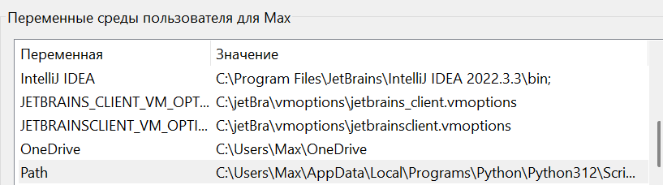
Добавление в PATH
Если вы не выбрали чекбокс и закончили установку нужно сделать следующие действия.
Нажмите win+R и введите туда rundll32.exe sysdm.cpl,EditEnvironmentVariables
После этого дважды нажмите на Path

Slide 4
После этого добавьте 2 переменные путь к папке, куда установлен python и путь к папке Scripts
В моем случае это:
C:\Users\Max\AppData\Local\Programs\Python\Python311
и
C:\Users\Max\AppData\Local\Programs\Python\Python311\Scripts
Данные действия позволят вам вызывать команды python из консоли

Slide 5
Редактор
После этого вам нужно установить редактор кода. Как пример вы можете использовать openIDE
https://openide.ru/

